Slide 1
Modelo OSI
Nombre: David Joaquin Ramirez Muñoz
Carné: 1904002003
Materia: Análisis de Redes

Slide 2
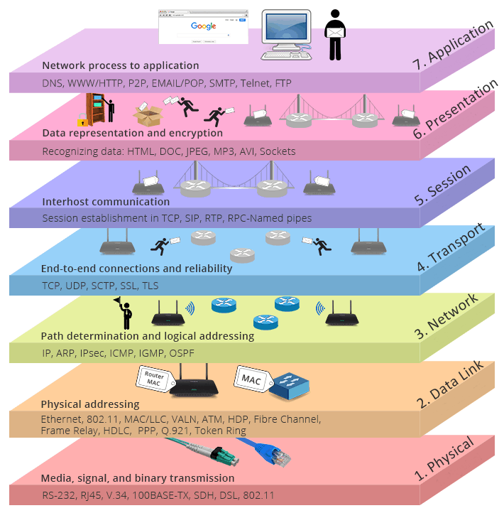
¿Qué es el modelo OSI?
El modelo de interconexión de sistemas abiertos (OSI, por sus siglas en inglés) es un modelo conceptual, creado por la Organización Internacional de Normalización (ISO), que permite que diversos sistemas de comunicación se comuniquen usando protocolos estándar. En resumidas cuentas, el modelo OSI proporciona a los diferentes sistemas informáticos un estándar para comunicarse entre sí.
El modelo OSI se puede entender como un lenguaje universal de comunicación entre sistemas de redes informáticas que consiste en dividir un sistema de comunicación en siete capas abstractas, apiladas en vertical.

Slide 3
1) Capa física u Nivel Físico
Sus principales funciones pueden concretarse a:
Definir el medio o medios físicos por los que va a viajar la comunicación: cable de pares trenzados cable coaxial, guías de onda, aire, fibra óptica.
Definir las características materiales (componentes y conectores mecánicos) y eléctricas (niveles de tensión).
Definir las características funcionales de la interfaz (establecimiento, mantenimiento y liberación del enlace físico).
Transmitir el flujo de bits a través del medio.
Se define las especificaciones eléctricas, mecánicas, de procedimiento y funcionales para activar, mantener y desactivar el enlace físico entre sistemas finales.
Una de las funciones principales es codificar en señales los dígitos binarios que representan las tramas de la capa de Enlace de datos, además de transmitir y recibir estas señales a través de los medios físicos (alambres de cobre, fibra óptica o medio inalámbrico) que conectan los dispositivos de la red.
Las conexión con cables de cobre, Fibra Óptica y Conectores

Slide 4
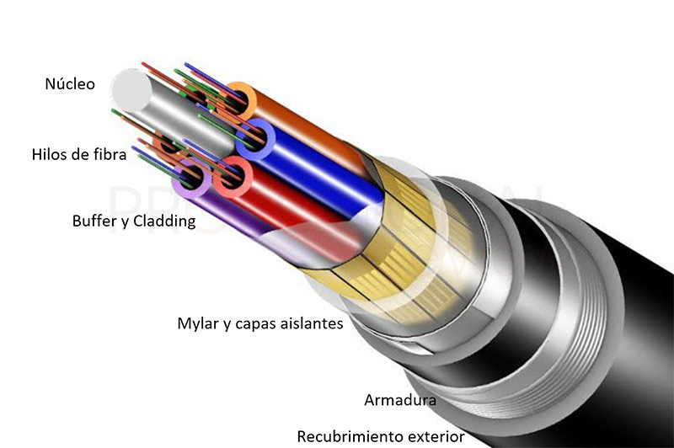
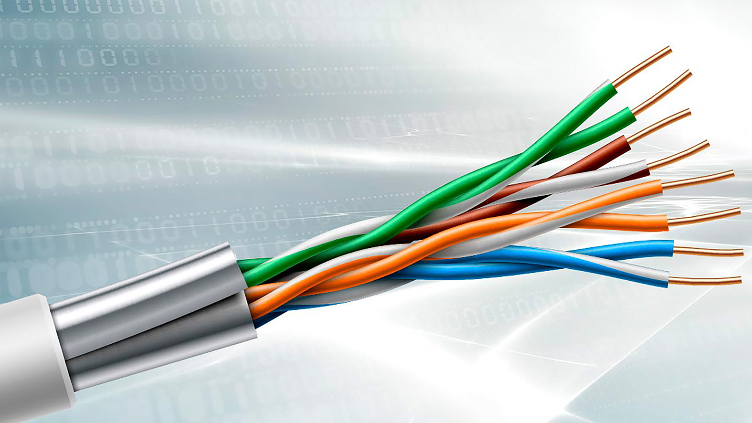
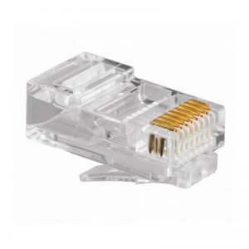
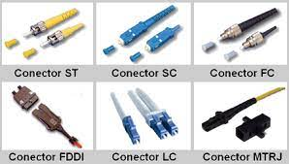
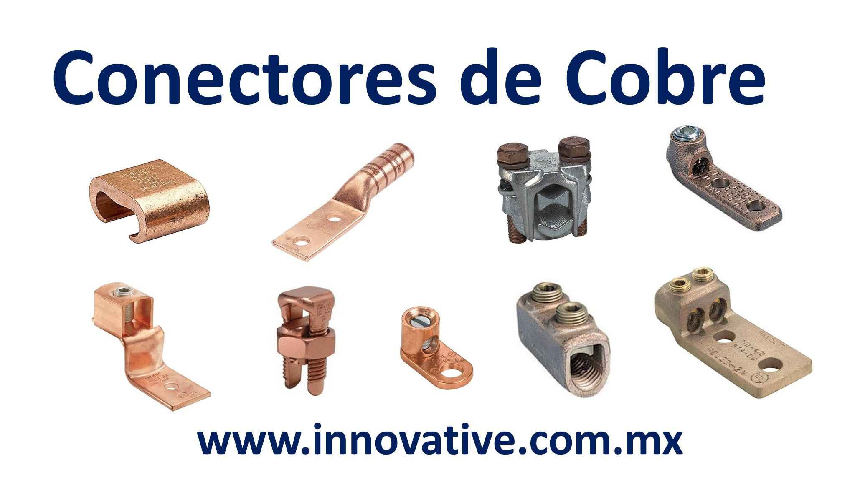
Ejemplo Capa física u Nivel Físico
Ejemplo: Cables de Cobre, Fibra Óptica, Conectores

Slide 5
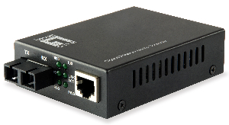
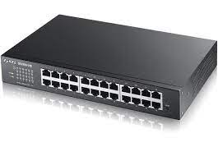
2) Capa de enlace de datos u Nivel de Enlace de Datos
La capa de enlace de datos proporciona tránsito de datos confiable a través de un enlace físico. Al hacerlo, la capa se ocupa del direccionamiento físico (comparado con el lógico) , la topología de red, el acceso a la red, la notificación de errores, entrega ordenada de tramas y control de flujo.
La capa de enlace de datos existe como una capa de conexión entre los procesos de software de las capas por encima de ella y la capa física debajo de ella. Como tal, prepara los paquetes de capa de red para la transmisión a través de alguna forma de medio, ya sea cobre, fibra o entornos /medios inalámbricos.
Ejemplo: Switches, Convertidor de Medios

Slide 6

Capa de enlace de datos u Nivel de Enlace de Datos
Una trama por lo más general que sea, incluye:
Los tipos de campos típicos incluyen:
Datos: El paquete desde la Capa de red que contiene el cuerpo del mensaje encapsulado.
Encabezado: Contiene información de control como direccionamiento y está ubicado al comienzo de la trama.
Tráiler: Contiene información de control agregada al final de la trama.
Campos indicadores de comienzo y detención: Límites de comienzo y finalización de la trama
Nombrar o direccionar campos
Campo tipo: el tipo de PDU contenido en la trama
Calidad: campos de control
Campo de datos: carga de tramas (Paquete de capa de red)

Slide 7
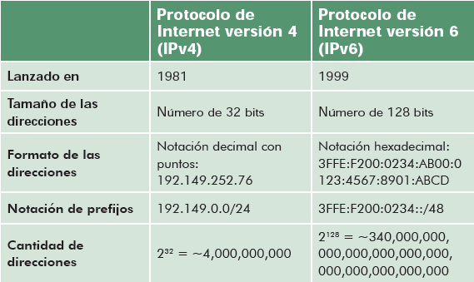
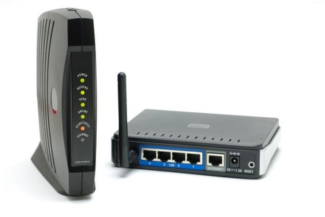
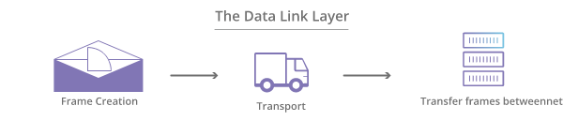
3) Capa de red u Nivel de Red
La capa de red es una capa compleja que proporciona conectividad y selección de ruta entre dos sistemas de hosts que pueden estar ubicados en redes geográficamente distintas.
Ejemplo: Switches, Enrutadores

Slide 8
Las funciones principales de esta capa se dividen en cuatro partes:
Direccionamiento: Es capaz de proporcionar un mecanismo para direccionar los datos a los equipos finales.
Encapsulamiento: Agrega un encabezado o etiqueta que contiene la dirección de origen y destino de los datos.
Enrutamiento: Proporciona un servicio que es capaz de dar la ruta mas rápida y eficaz para llegar a dirección final, teniendo en cuenta los protocolos con lo que el enrutador cuenta.
Deseen capsula miento: Al igual que la encapsulación, esta parte se encarga de leer el encabezado del paquete recibido para verificar si su dirección de destino es la suya, en caso que no, lo vuelve a encapsular y lo manda por una ruta conocida.
En esta capa son utilizadas las IP, ya que es el medio de comunicación por la cual se comunicara nuestro enrutador con Internet, existen dos versiones de IP (Protocolo de Internet), la IPv4 y la IPv6. Las limitaciones de las direcciones son de:
Direcciones IPv4: 4,294,967,296 direcciones.
Direcciones IPv6: 340,282,366,920,938,463,463,374,607,431,768,211,456 direcciones.

Slide 9
Gracias por atención

